Slide 1
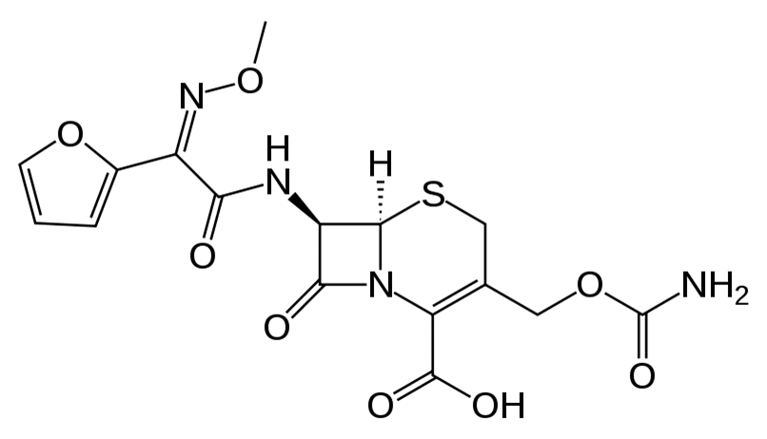
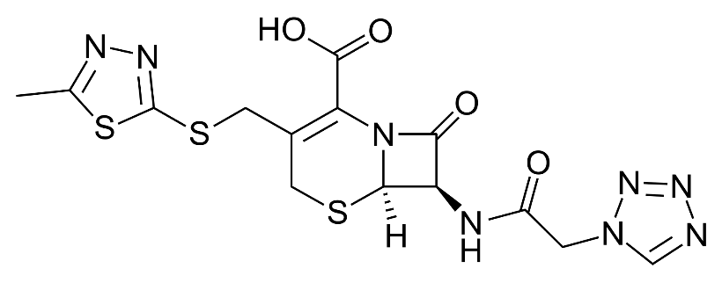
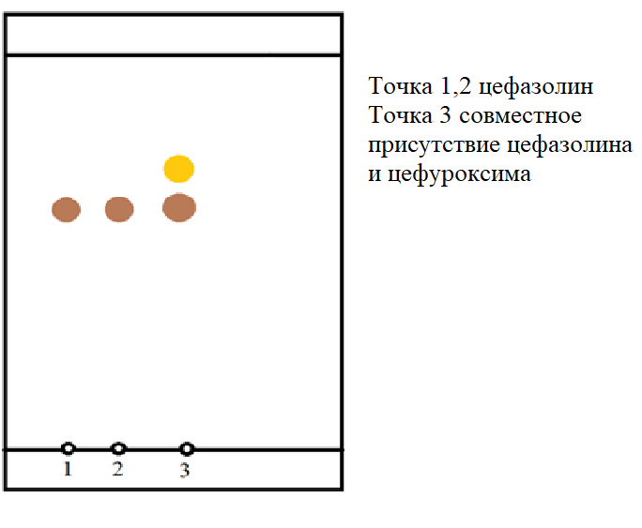
ИССЛЕДОВАНИЕ ЦЕФАЛОСПОРИНОВЫХ АНТИБИОИКОВ ПРИ СОВМЕСТНОМ ПРИСУТСВИИ МЕТОДОМ ТОНКОСЛОЙНОЙ ХРОМАТОГРАФИИ
Варзар А. А.
Руководитель: М.В. Минина
Тверской государственный университет
Кафедра неорганической и аналитической химии
Цефазолин и цефуроксим – цефалоспориновые антибиотики I и II поколения, обладающие широким антибактериальным спектром действия. Относятся к антибиотикам кислотного типа. В настоящее время цефазолин и цефуроксим активно используются в медицинской практике. В то же время продолжается поиск новых экспрессных методов определения антибиотиков в биологических жидкостях и пищевых продуктах.
Рис 1. Структурная формула молекулы цефазолина
Рис 2. Структурная формула молекулы цефуроксима
Методом тонкослойной хроматографии проведен анализ смеси цефазолина и цефуроксима, подобраны оптимальные условия хроматографического определения цефалоспоринов в лекарственных смесях, биологических жидкостях, продуктах питания. Для проведения эксперимента использовали: хроматографическую пластинку на закрепленном слое, элюент, состав которого: бутанол, уксусная кислота х.ч. и вода в соотношении 4:1:1, а также концентрация антибиотиков цефазолина и цефуроксима 0,04М и 0,03М соответственно.
Длина пробега вещества цефазолина равна 3,7 см
Длина пробега вещества цефуроксима равна 4,6 см
Длина пробега растворителя равна 7,8 см
Получили следующие данные:
Точка один, отвечающая за цефазолин – Rf = 0,47
Точка два, совместное присутствие цефуроксима и цефазолина – Rf=0,59 и 0,47 соответственно.
С_{min} = 0,02 М
Рис 3. Хроматограмма

